Slide 1
Socket 과 thread를 활용한 설문 조사 프로그램
2017115761 진상재
2017110903 박재준
2017115704 정윤규
2017110758 조대성

Slide 2
Contents
1.프로그램에 대한 간단한 설명
2.단계별 기능 설명
3.시연 영상
4.질의응답

Slide 3
Feature
Client
Client
Server
Client
1. 설문 Server에 접속
2. 설문지 및 선택지
thread
3. 설문 응답(선택지 번호 or ‘기타’ 선택 시 서술 응답)
4. 설문 결과 sort()
5. 설문 결과

Slide 4
Source Code
Client
Client
Server
Client
1. 설문 Server에 접속
2. 설문지 및 선택지
thread
3. 설문 응답(선택지 번호 or ‘기타’ 선택 시 서술 응답)
4. 설문 결과 sort()
5. 설문 결과

Slide 5
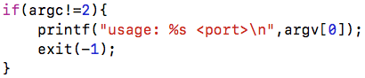
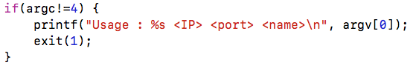
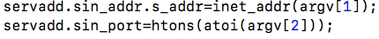
Server코드
Client코드

Slide 6
Source Code
Client
Client
Server
Client
1. 설문 Server에 접속
2. 설문지 및 선택지
thread
3. 설문 응답(선택지 번호 or ‘기타’ 선택 시 서술 응답)
4. 설문 결과 sort()
5. 설문 결과

Slide 7
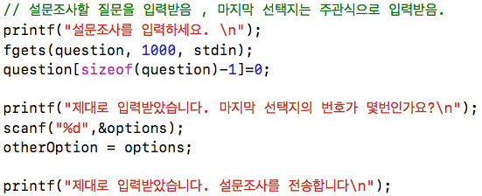
Server코드

Slide 8
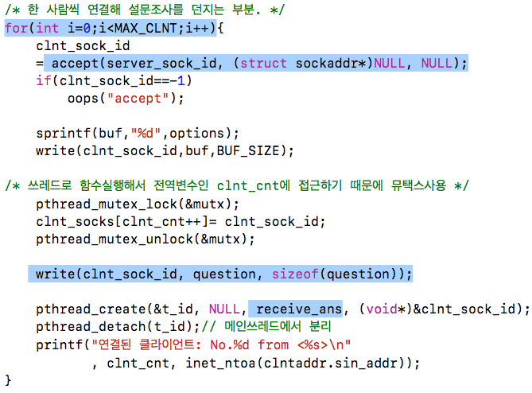
Server코드

Slide 9
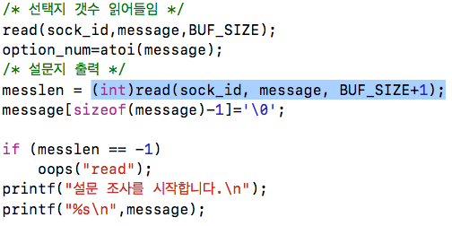
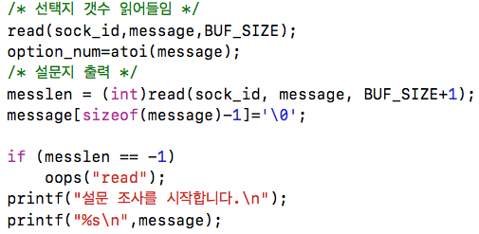
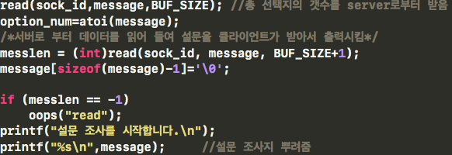
Client코드

Slide 10
Source Code
Client
Client
Server
Client
1. 설문 Server에 접속
2. 설문지 및 선택지
thread
3. 설문 응답(선택지 번호 or ‘기타’ 선택 시 서술 응답)
4. 설문 결과 sort()
5. 설문 결과

Slide 11
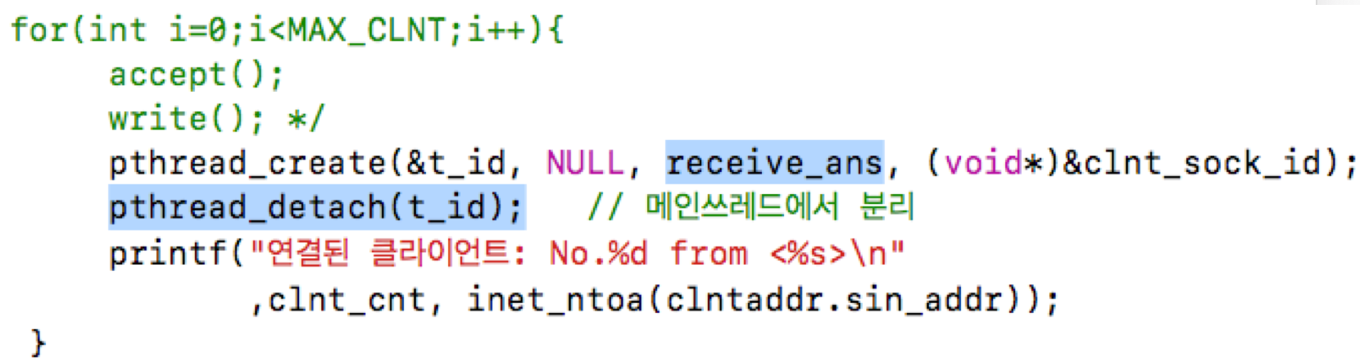
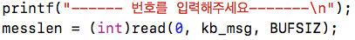
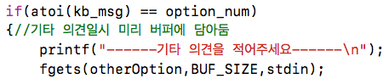
Server코드
Client코드

Slide 12
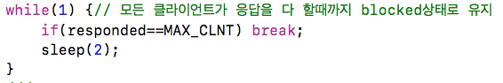
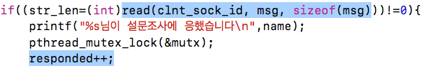
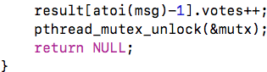
Server코드
@ In Main Thread
@ In detached thread
Server코드

Slide 13
Source Code
Client
Client
Server
Client
1. 설문 Server에 접속
2. 설문지 및 선택지
thread
3. 설문 응답(선택지 번호 or ‘기타’ 선택 시 서술 응답)
4. 설문 결과 sort()
5. 설문 결과

Slide 14
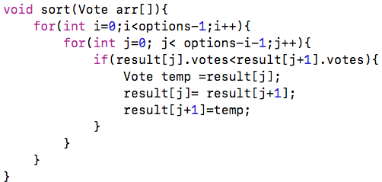
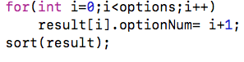
Server코드

Slide 15
Source Code
Client
Client
Server
Client
1. 설문 Server에 접속
2. 설문지 및 선택지
thread
3. 설문 응답(선택지 번호 or ‘기타’ 선택 시 서술 응답)
4. 설문 결과 sort()
5. 설문 결과

Slide 16
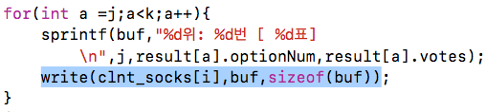
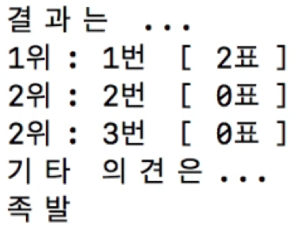

server코드

Slide 17
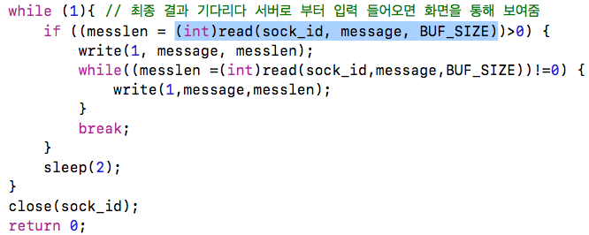
client코드

Slide 18
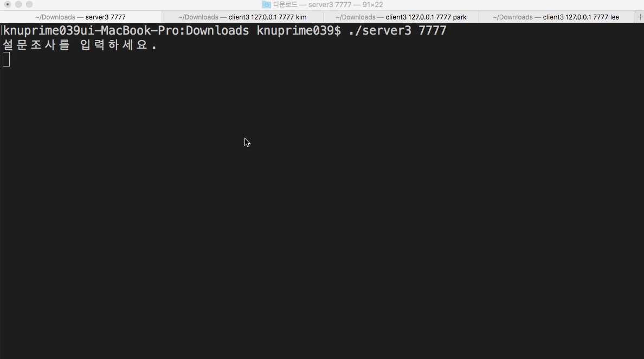

Slide 19
감사합니다.
Q&A

